Slide 1

§2-1 等效的概念及等效变换分析
电路与电子学基础
北京邮电大学电子工程学院
退出
开始

Slide 2
内容提要
几个基本概念
电阻的串联与分压公式
电阻的并联与分流公式
电源的等效变换
X

Slide 3
几个基本概念
仅由电阻元件和电源
元件组成的电路。
电阻电路(resistive circuit)：
这类电路结构不管多复杂，电流和电压的约束关系是瞬时的，各支路每一时刻的电流（电压）只取决于该时刻电路的情况，而与历史时刻无关。
电阻电路是无记忆电路。
X
Notes:
等效概念是对外部电路而言，即对外等效，也就是说，对于任一外电路M，N1和N2具有完全相同的作用，没有任何区别，至于N1，N2则可以是两个完全不同的电路，它们之间没有任何形式的电路元件或结构上的对应关系。

Slide 4


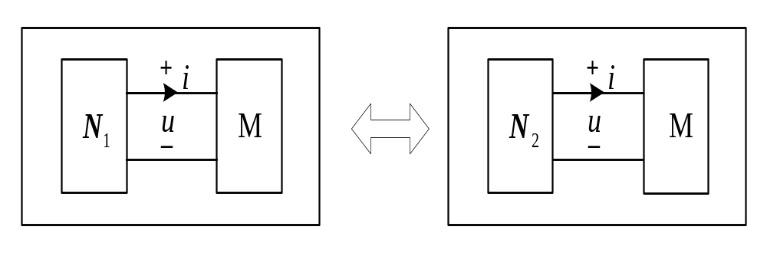
几个基本概念
等效(equivalence):设有两个二端网络（只有两个端钮与外电路相联接的网络，也称为单口网络） 、 , 它们可以具有各不相同的内部电路结构。若两个网络对外表现出的电流和电压的伏安关系即VCR完全相同，则两个二端网络是等效的。
若两个网络等效，它们端口处的伏安特性曲线将完全重叠。
返回
注意：等效是指对任意外电路都等效。
X
Notes:
等效概念是对外部电路而言，即对外等效，也就是说，对于任一外电路M，N1和N2具有完全相同的作用，没有任何区别，至于N1，N2则可以是两个完全不同的电路，它们之间没有任何形式的电路元件或结构上的对应关系。

Slide 5
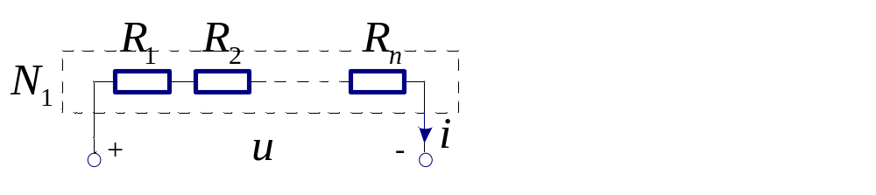
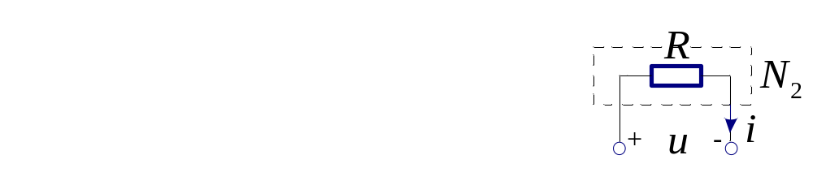




§2-1-1 电阻的串联与分压公式
⇔
根据KVL和欧姆定律：
网络N₁ ：
网络N₂：
如果
则N₁和N₂两网络端钮ab上的伏安关系完全相同，即等效。
X

Slide 6
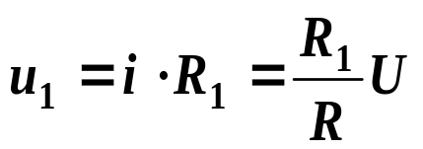
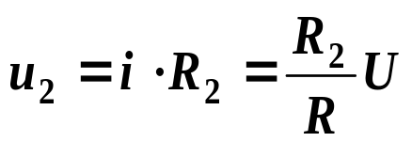

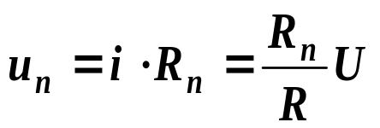

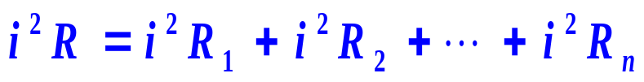
分压公式
n个电阻串联，则每个电阻的分压为
即各电阻上的分压与电阻值成正比
. . . . . . .
注意：熟记两个电阻串联的分压公式。
因为：
所以：
结论：n个电阻串联时，等效电阻消耗的功率等于每个串联电阻消耗的功率之和。
返回
X

Slide 7
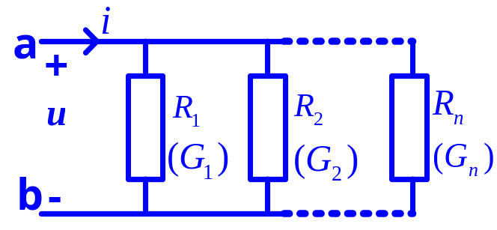
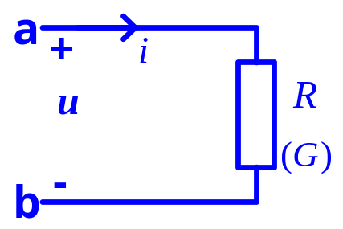
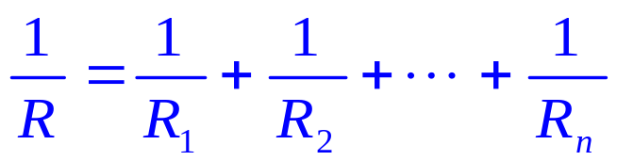

§2-1-2 电阻的并联与分流公式
并联
⇔
n个电阻并联的等效电阻为：
n个电阻并联的等效电导为：
X

Slide 8
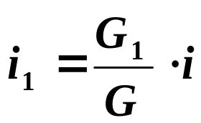


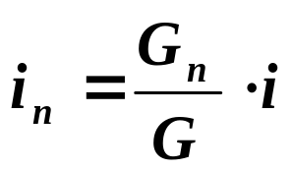
分流公式
即各电导上的分流与电导值成正比：
. . .
注意：熟记两个电阻并联的分流公式。
X

Slide 9
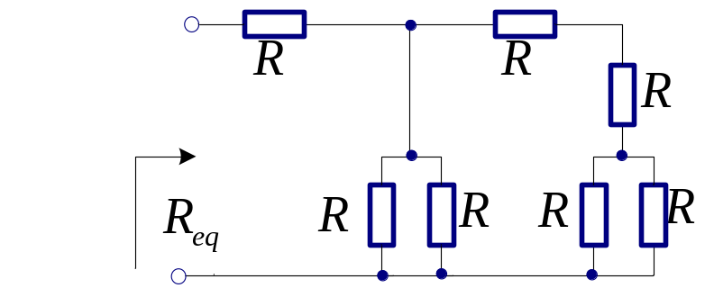


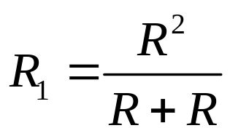
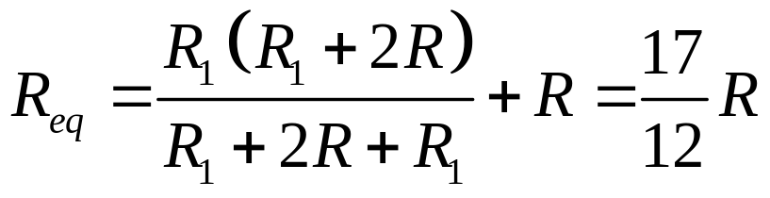
电阻的混联
既有串联又有并联的电阻连接称为电阻的混联，可以分别用串并联关系依次合并化简。
【例2-1】求图混联电阻网络的等效电阻
两个电阻 的并联，用
表示，
X

Slide 10
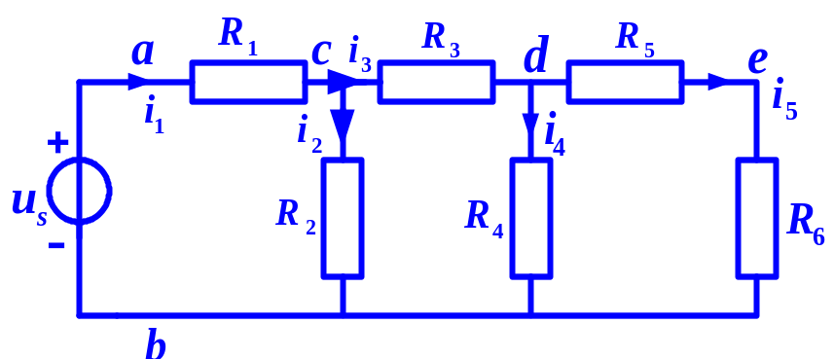
电阻的混联
计算各支路电流、电压的一般方法：
（1）利用等效电阻概念逐步化简。
（2）利用分压、分流关系求解电路。
返回
X

Slide 11
§2-1-3 电源的等效变换
1、电压源串联
2、电压源并联
3、电压源与二端网络N并联
4、电流源串联
5、电流源并联
6、电流源与二端网络N串联
7、两种实际电源的等效互换
X
Notes:
8、受控源的等效转换（）
这里说的电源模型为理想电压源或者理想电流源，简称电压源或者电流源。

Slide 12
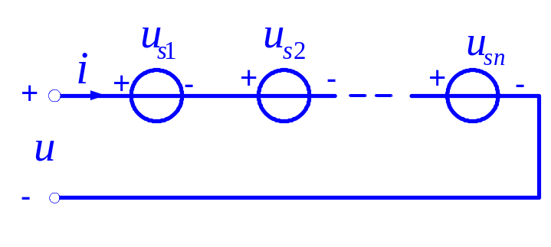
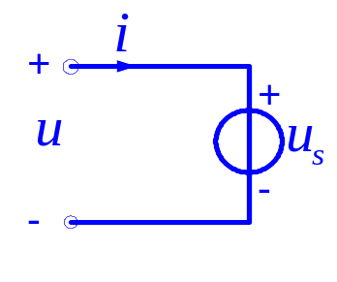
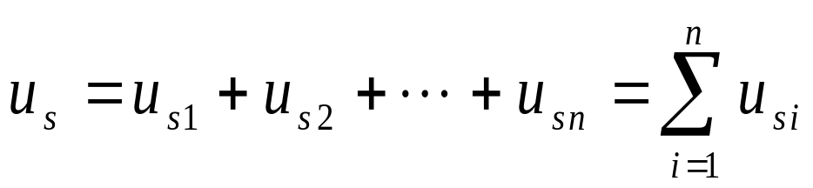
1、电压源串联
结论：n个串联的电压源可以用一个电压源等效置换（替代），等效电压源的电压是相串联的各电压源电压的代数和。
X
Notes:
这里说的电源模型为理想电压源或者理想电流源，简称电压源或者电流源。

Slide 13
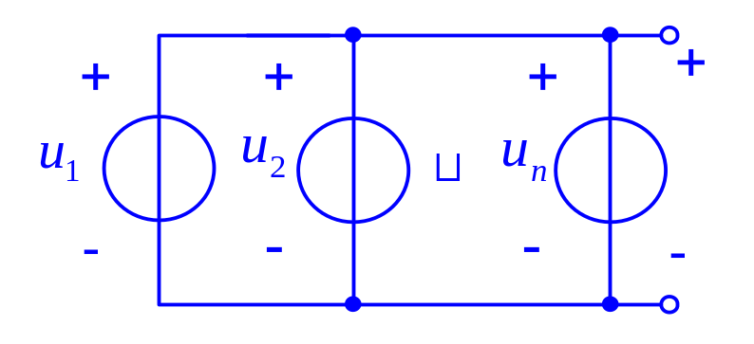
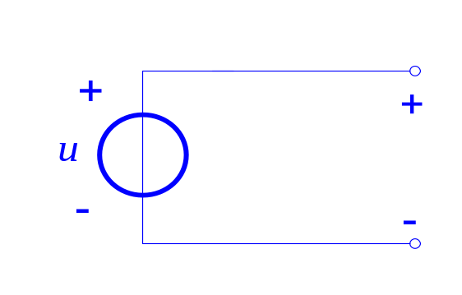
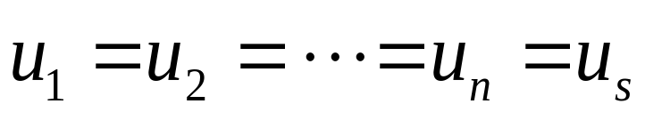
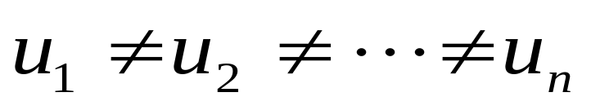
2、电压源并联
？
其对外电路的作用与一个电压源的作用等效。
电路将产生无穷大的电流，从而烧毁电路。
结论：电压值不同的电压源不能并联，电压值相同且电压极性一致可以！
X

Slide 14
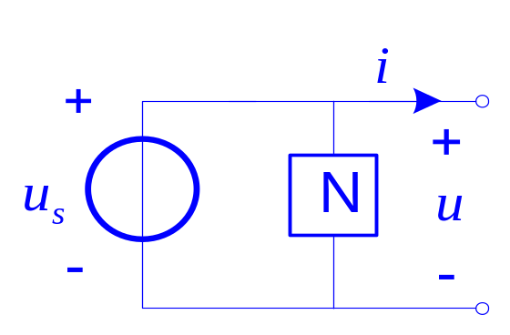
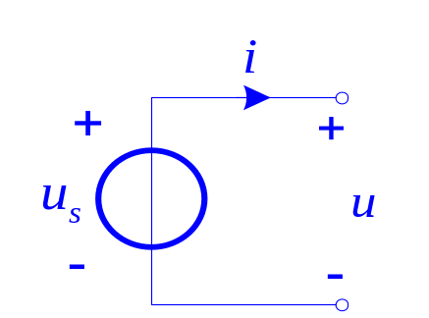
3、电压源与二端网络N并联
对于外电路而言，电压源 与某一二端网络N并联，只要这个二端网络N不是与该电压源不同数值的或极性相反的电压源，对外都可等效为一个电压源 。
注意：只要外接负载相同，端口对外输出的电流是相同的，也就是对外电路等效。
X

Slide 15
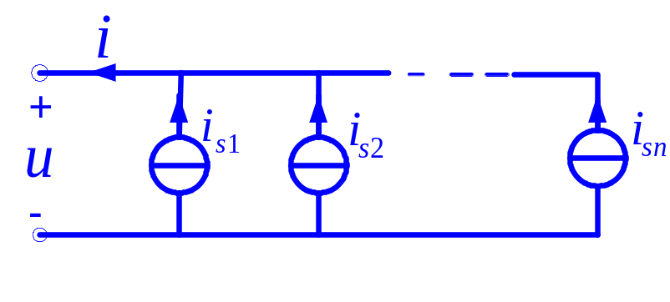
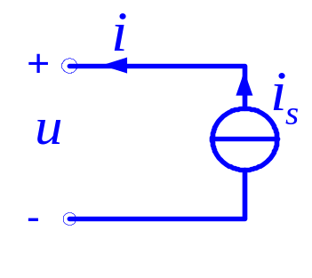
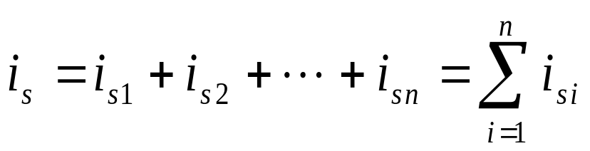
4、电流源并联
结论：n个并联的电流源可以用一个电流源等效置换（替代），等效电流源的电流是相并联的各电流源电流的代数和。
X

Slide 16
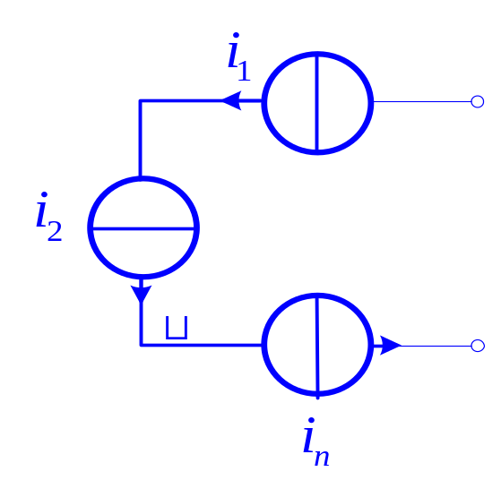
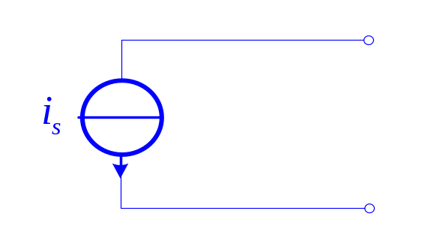
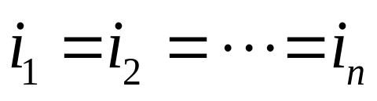
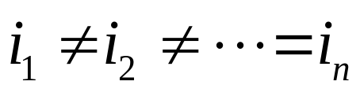
5、电流源串联
？
等效电流源电流是其中的任一电流值
将产生无穷大的电压，烧毁电路
结论：电流值不同的电流源不能串联，电流值相同且电流方向也相同的n个电流源串联时，其对外电路的作用与一个电流源的作用等效。
推论：任何元件与电流源串联，其对外电路的作用与一个电流源的作用等效。
X

Slide 17
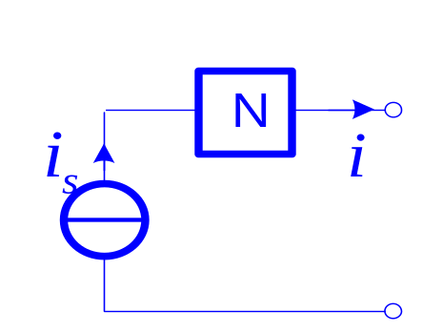
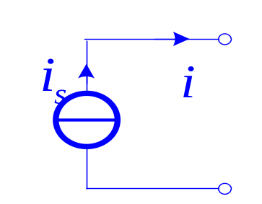
6、电流源与二端网络N串联
对于外电路而言，电流源与任意二端网络（除了不同数值的和电流方向相反的电流源）串联的等效电路就是电流源本身，
注意：只要外接负载相同，端口对外输出的电压是相同的，也就是对外电路等效。
X

Slide 18
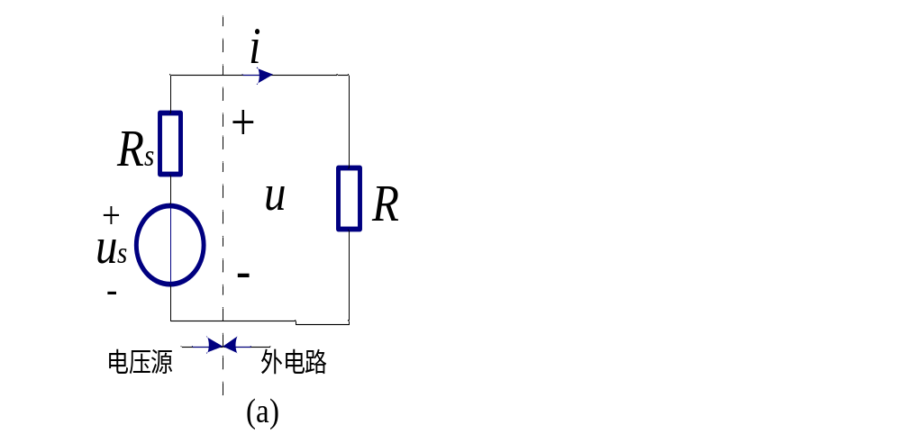
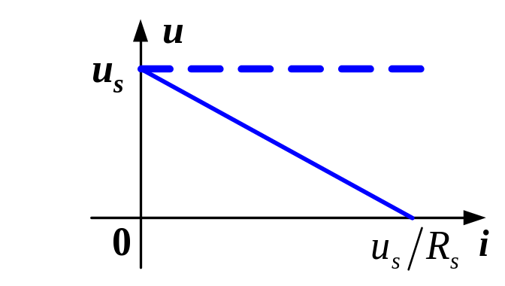
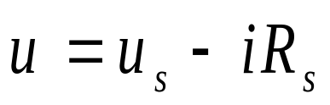
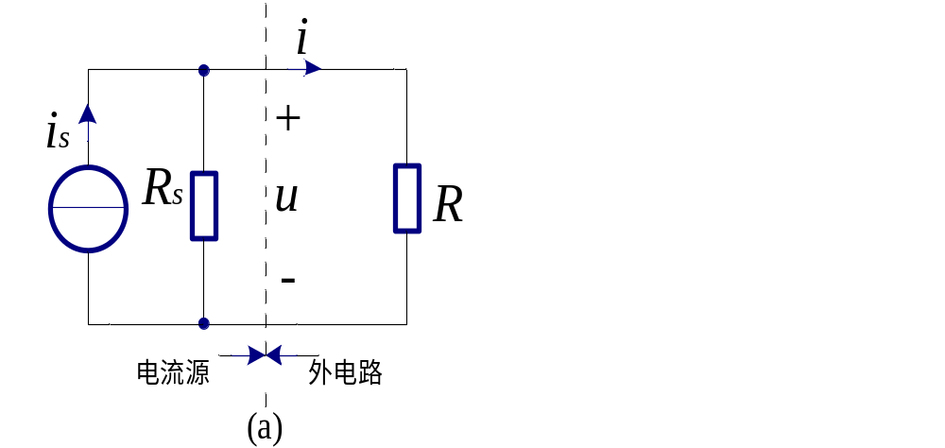
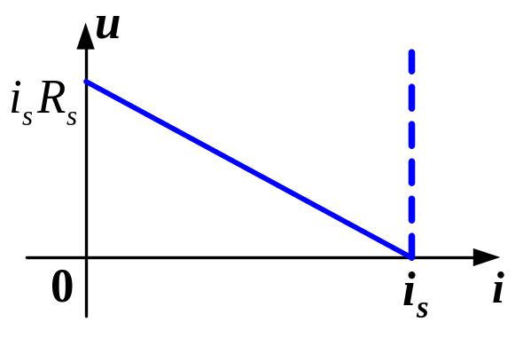
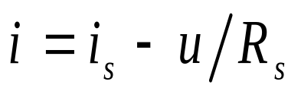
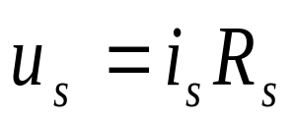
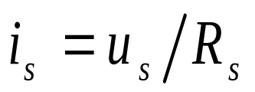
7、两种实际电源模型的等效变换
实际电压源
实际电流源
对外电路等效：对外VCR曲线完全相同。
X

Slide 19
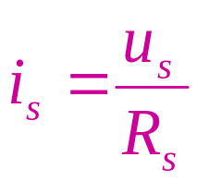
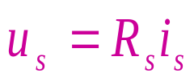
7、两种实际电源模型的等效变换
⎯⎯⎯⎯→
←⎯⎯⎯⎯
注意：等效互换时实际电压源的极性与实际电流源的方向之间的对应关系。
理想电压源与理想电流源不能进行等效互换。
X
Notes:
根据等效的概念，如果两者的外特性完全相同，则它们可以进行等效互换。如果两者等效，则它们的VCR曲线应完全相同，由此可以得出等效条件为：

Slide 20
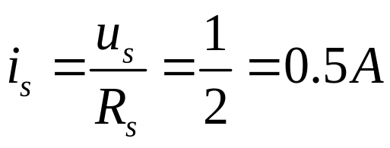


例2-2
求虚线框内等效的电流源与电阻并联电路
解：
等效的电流源电流
⇒
X

Slide 21
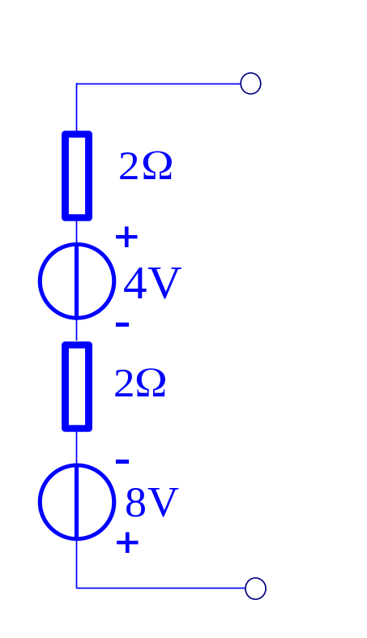
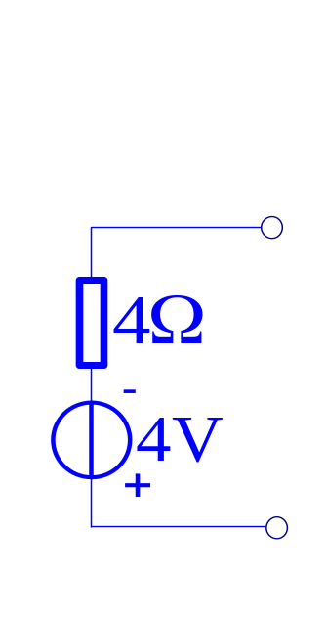
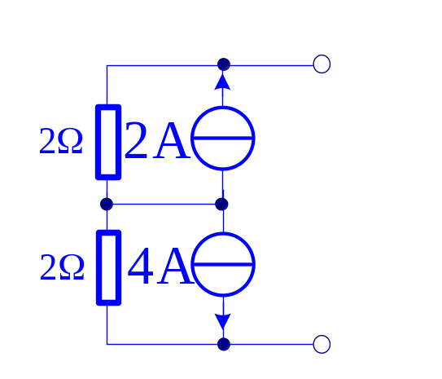
例题
将如图所示的单口 (二端)网络化为最简形式。
解：
⇒
⇒
X

Slide 22
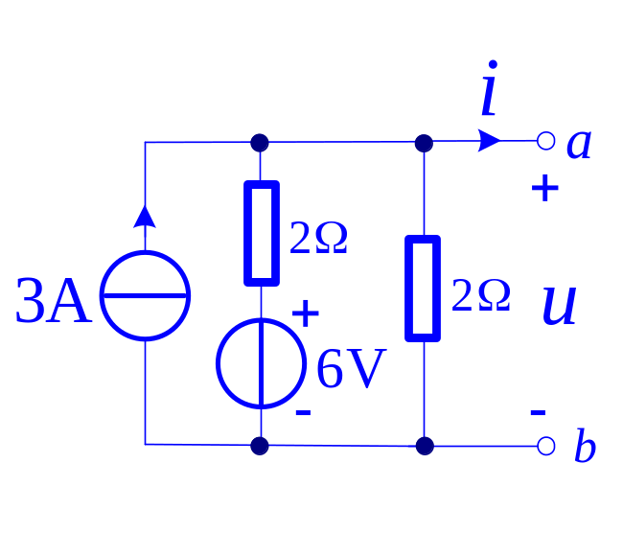
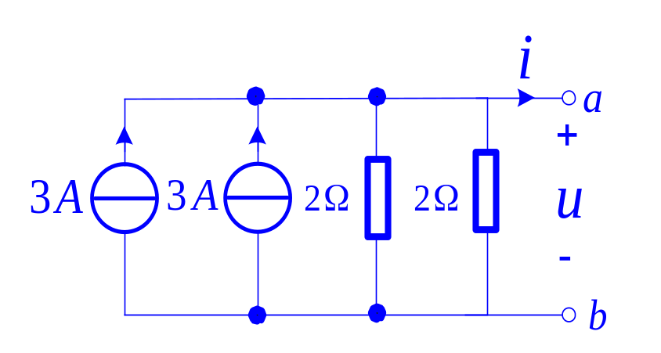

例题
将如图所示的单口 (二端)网络化为最简形式。
解：
⇒
⇒
X

Slide 23





例题
将如图所示的单口 (二端)网络化为最简形式。
解：
⇒
⇒
⇒
⇒
X

Slide 24







在上例的AB端口接上一负载电阻
通过运算可知：
对于原电路，电压源模型和流模型计算 的吸收功率均为：
电压源 电流源
在电源内部：
电流源内阻消耗功率为：
电压源内阻消耗功率为：
X

Slide 25

几点说明
(1) 两种电源模型对于原电路可以等效替代，对外负载提供相同的功率，但电源内部不等效。
（2）在分析电路时，与电压源相串的电阻，与电流源相并的电阻都可视为电源的内阻 来处理。但在两种情况下， 消耗的功率是不同的。
（3）实际中的两种近似情况
当电源内阻R_{S}<<负载电阻R_{L}时，可以近似为电压源；而当R_{S}>> R_{L}时，可以近似为电流源。
返回
X

Slide 26




8、受控源的等效变换
⎯⎯⎯⎯→
←⎯⎯⎯⎯
2I₁
例：受控电流源转换为受控电压源
6I₁
3Ω
-
+
3Ω
电路中含有受控源时，其等效化简原则可以按照独立电源的等效变换方法进行。
注意： 1）变化过程中不能把控制量除掉；
2）受控源不能用独立源取代。
X

